Slide 1
Масленица! (1 мл. гр.)
Масленица пришла
Веселье принесла:
Гору блинов,
Кучу пирогов,
Ешь объедайся,
Только не сдавайся!

Slide 2
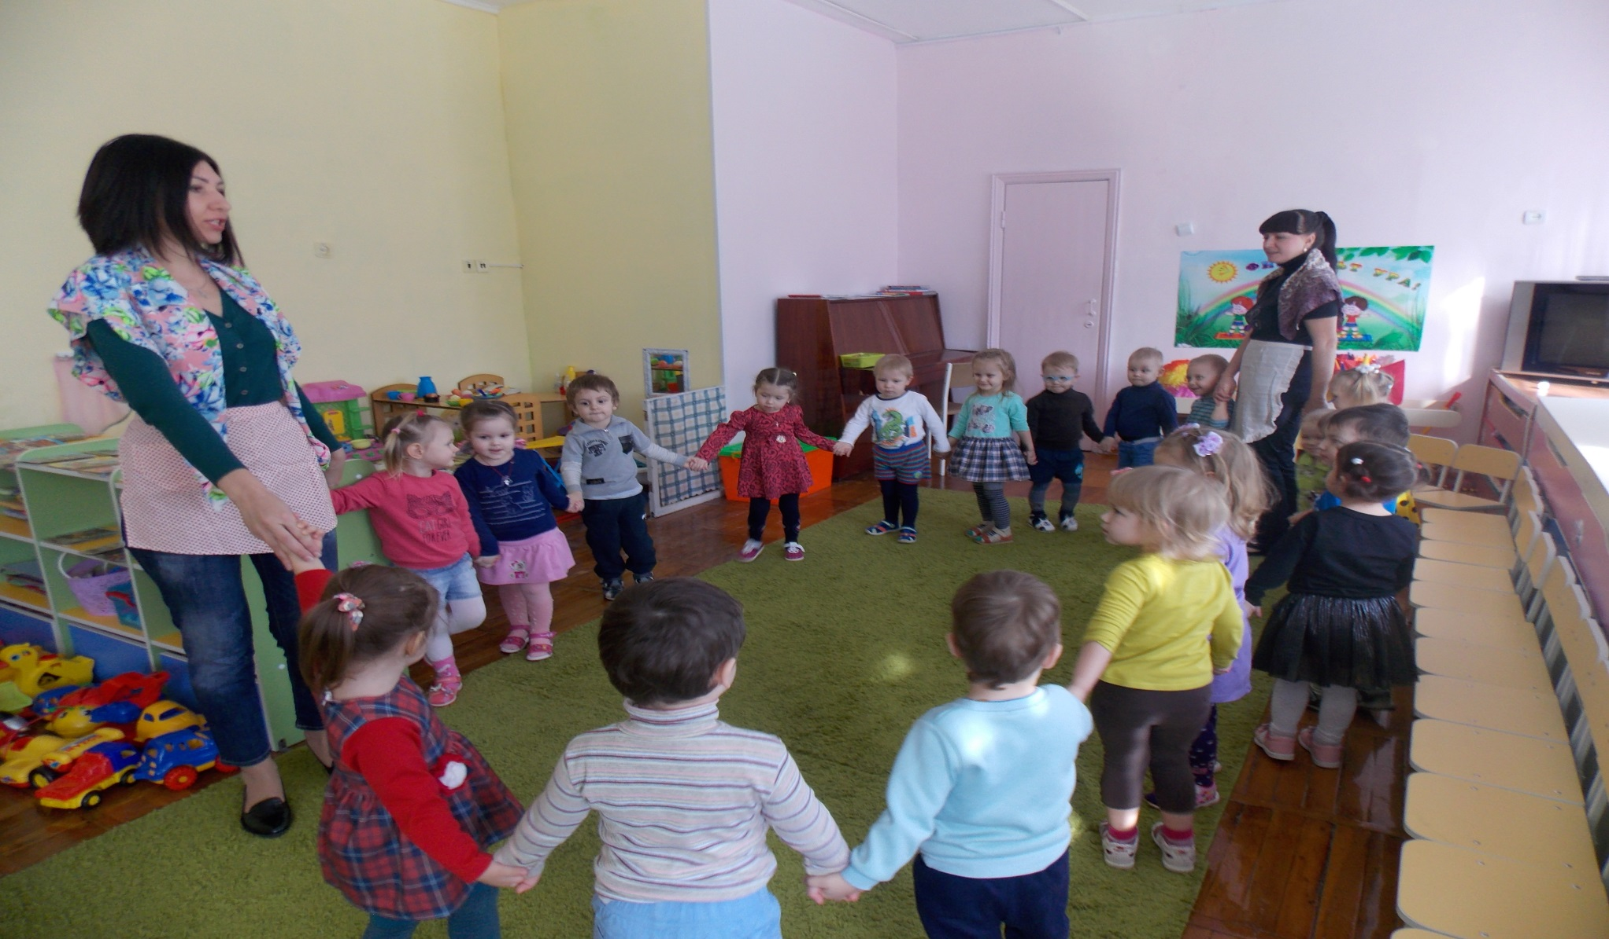
Хороводная игра «Каравай!»

Slide 3
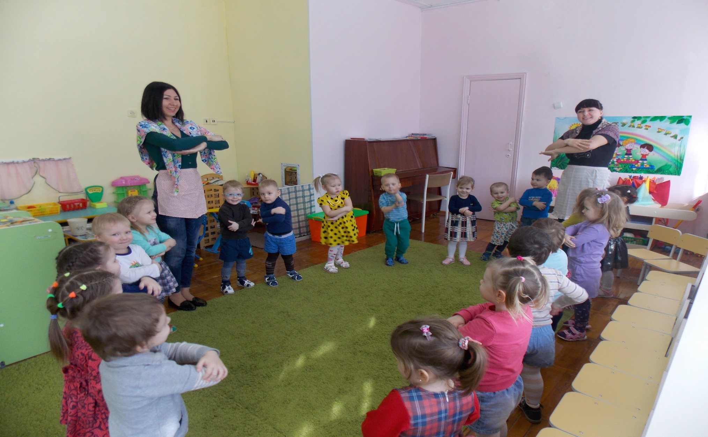
Песня «Ой,блины,блины,блины,вы блиночки,мои!

Slide 4
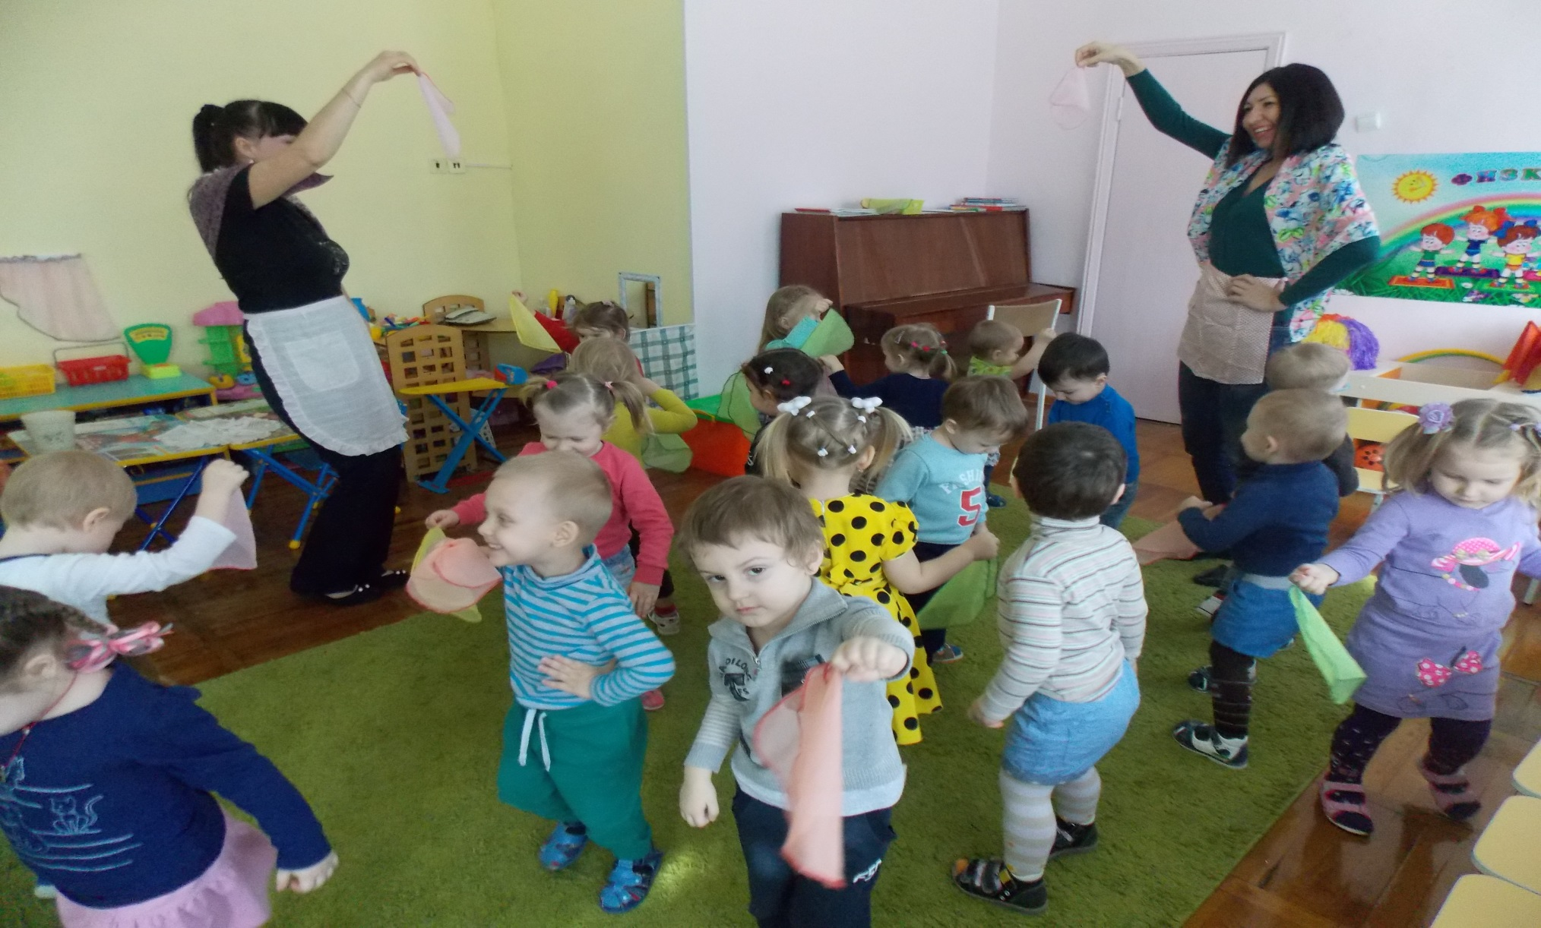
Танец с платочками под веселую народную музыку!

Slide 5
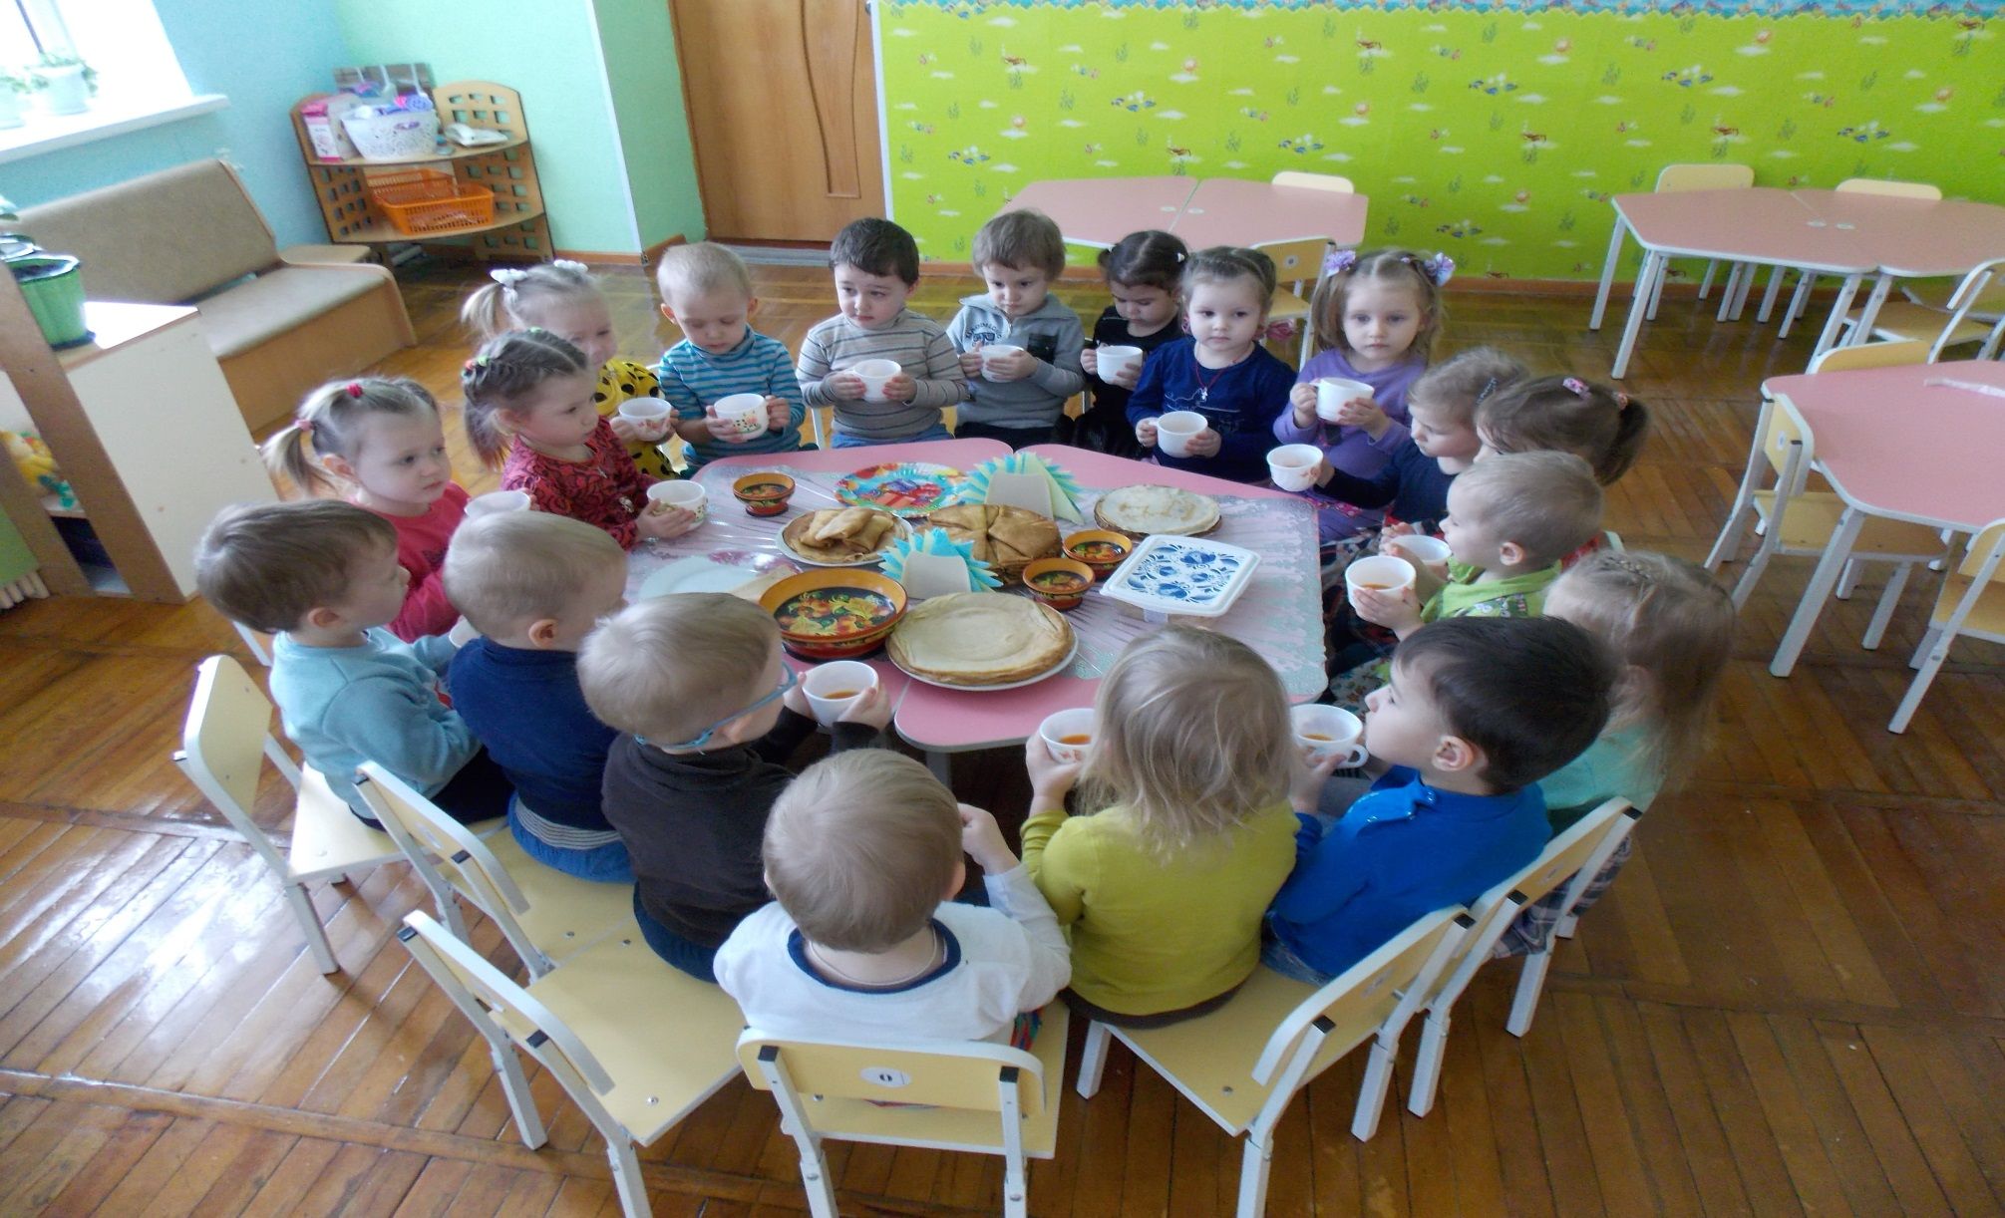
И конечно же главное угощенье праздника – блинчики!

